Slide 1

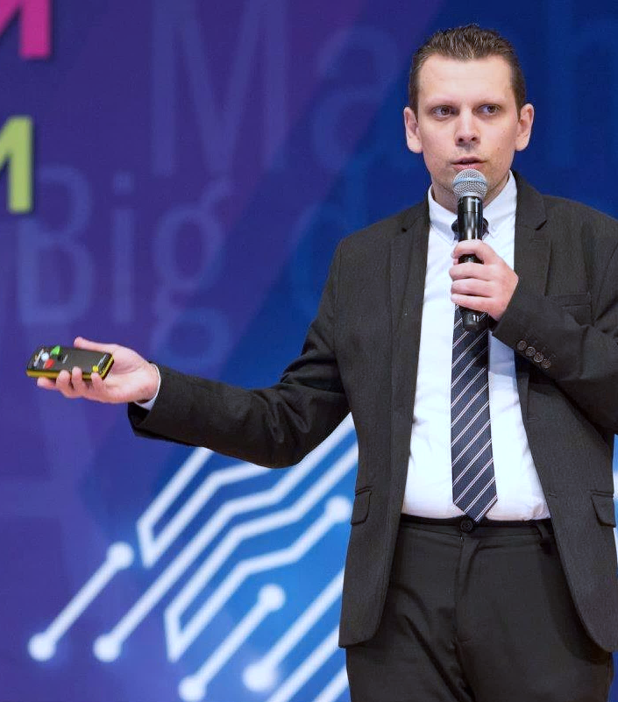
СЕРГЕЙ
СЕВАНЦЯН
RUCOIN LOGISTIC

Slide 2
Единая децентрализованная система сопровождения грузов и отслеживания жизни товаров
RUCOIN
LOGISTIC

Slide 3













1. ПРОБЛЕМЫ ЛОГИСТИКИ
Мы все хотим знать «Где мой товар?»
Сложно контролировать состояние и условия
хранения груза в пути
Сложно применять штрафные санкции к сторонам контракта
Сложно контролировать доступ к грузу
Спорные вопросы при разделении зон ответственности
Недоверие участников контракта друг к другу
Простой грузов и сложности с таможенным оформлением

Slide 4

2. РЕШЕНИЕ
АВТОМАТИЗИРОВАННАЯ СИСТЕМА СОПРОВОЖДЕНИЯ ГРУЗОВ
RUCOIN LOGISTIC
ГОД
РАБОТЫ
1
В течение года команда Научно-исследовательского института проводила исследования и разработки в области применения blockchain в логистике, ритейл и страховании

Slide 5






2. РЕШЕНИЕ
Взаимодействие с датчиками температуры, влажности и т.д.
Фиксирует все параметры онлайн в неизменном виде
Гибкость фиксации событий
Автоматически исполняет контракт без возможности изменить
Выявляет ответственного за любые некорректные действия
Автоматически генерирует все необходимые документы
RUCOIN

Slide 6




3. БАЗОВАЯ ТЕХНОЛОГИЯ
01
02
03
04
Согласование контракта, подготовка документов
Подготовка груза к перевозке
Перевозка, таможенное декларирование и очистка
Получение груза и закрытие контракта

Slide 7
4. ОБЗОР РЫНКА
$120 M
1,5 млрд. тонн
рынок
LBS-услуг
объём грузоперевозок авто
78,2 млн.
Управленческая логистика – 0,6%
Складирование и дистрибуция – 6,2%
Экспедиторские услуги – 6,3%
Грузоперевозки – 86,9%
объём грузоперевозок авто

Slide 8
5. ФИНАНСОВАЯ МОДЕЛЬ
500 МЛН. ₽
>1 МЛН. КОНТРАКТОВ
прибыль базовой конфигурации за 6 месяцев
Контракты при базовой конфигурации на LBS-рынке РФ (авто)
Стоимость контактов в системе рассчитывается из сложности выполнения контрактов
Базовая система RuCoinLogistic может работать с внутригосударственными и международными перевозками

Slide 9







Уверенность в своевременной оплате
Прослеживаемость пути
Корректировка и быстрое согласование при форс-мажоре
Снижение расходов на юрид. вопросы
Прозрачность процессов выполнения
Разграничение ответственности
Мониторинг и данные датчиков
6. ПРЕИМУЩЕСТВА
Поставщик
Таможенный брокер
Экспедитор
Таможня
Перевозчик 1
Перевозчик 2
Покупатель

Slide 10



7. СОБСТВЕННЫЕ ИНВЕСТИЦИИ
инвестировано основателями
и разработчиками
10
МЛН.
РУБ.
Blockchain Rucoin
Smart contract
Rucoin Logistics

Slide 11




8. ЧТО СДЕЛАНО
Прошла тестовые этапы и готова к реализации на Blockchain RuCoin
BlockChain RuCoin позволяет записать и исполнить Smart Contract
Всё, что может быть описано алгоритмически, может быть реализовано в виде Smart Contract
Обеспечивает взаимодействие клиентов с системой, а так же обеспечивает выполнение контракта в реальном мире

Slide 12
9. ПРЕДЛОЖЕНИЕ
$450 000 реализация клиентского
модуля взаимодействия с Blockchain Rucoin
$350 000 маркетинг и вывод продукта на рынок
6 месяцев срок реализации
$ 800K
20%
Angel round
Доля компании

Slide 13
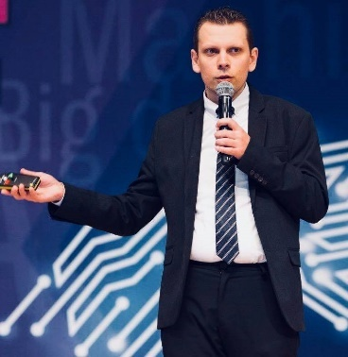

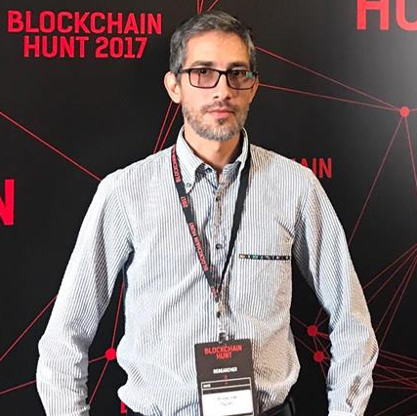
10. КОМАНДА
Сергей
Лилия
Алексей
Технический директор НИИ инновационных технологий
Директор НИИ инновационных технологий
Руководитель проектов НИИ инновационных технологий

Slide 14

RUCOIN LOGISTIC
НИИ ИННОВАЦИОННЫХ ТЕХНОЛОГИЙ
+7 (495) 212-21-67 +7 (926) 840-99-98
support@ru-coin.com telegram@RuCoin2017

